Slide 1
作業08
繳交截止日期：2021/05/04 23:55

Slide 2
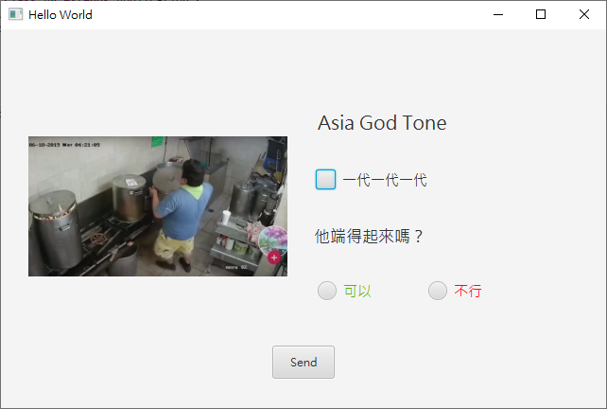
作業08-Hello world in JavaFX
利用 JavaFX 和 SceneBuilder 寫一個 GUI頁面並顯示出來，內容請包括以下的東西：
Title是Hello World
有一張圖片
用 Label 顯示圖片的介紹
用 Check Box 顯示關於圖片的是非題(勾或不勾)
用 Label 顯示關於圖片的單選題
用 Radio Button 來當作單選題的選項(可以/不行)
用 Button 顯示確認送出的按鈕

Slide 3
繳交規範

Slide 4
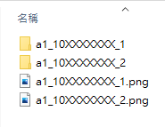
繳交內容：
上傳內容須為 .zip 壓縮檔 (aX_10XXXXXXXXX.zip)
內容包含:
package資料夾(在src底下)
aX_10XXXXXXX.java(檔名可隨意)
aX_10XXXXXXX.fxml (用SceneBuilder製作出的檔案)
aX_10XXXXXXX.jpg or any(GUI程式中放置的圖片檔案)
執行結果截圖 (.png 或 .jpg)
Package名稱須為 aX_10XXXXXXX 或 pX_10XXXXXXX
Assignment: a, Practice: p
檔名後加上對應題號，如aX_10XXXXXXX_1(只有一題就不用加!)
※ 本學期程式碼無須打上開頭註解
※ 嚴禁抄襲，違者皆以零分計算
↑壓縮檔裡面長這樣

Slide 5
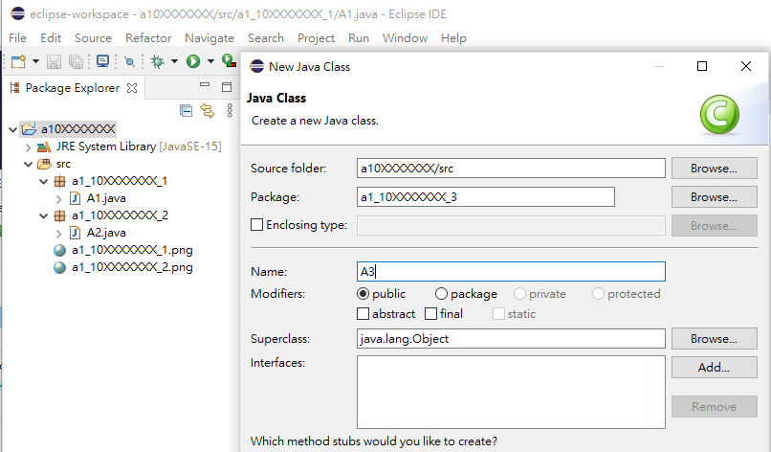
package
1. 注意不同題的package名稱
2.class名稱並無要求
3.new完class後長這樣

